Slide 1
CULTIVO DE PAM COMO ALTERNATIVA AL CEREAL
SAT AROMAS DEL GÁLLEGO
FUNDACIÓN VALENTIA HUESCA

Slide 2
SANTIAGO VISÚS
PAM (Plantas Aromáticas y Medicinales)
Santiago es el Promotor y productor de aromáticas.
Ayerbe (Huesca).
SOCIO DE LA SAT “AROMAS DEL GÁLLEGO”
Santiago es el COORDINADOR DEL PDR (Plan de Desarrollo Rural)
“EXPERIMENTACIÓN DE UNA CADENA DE VALOR EN EL NEGOCIO DE LAS PAM SECAS Y VALORIZACIÓN DE LOS RECURSOS FORESTALES NO MADERABLES”

Slide 3
SAT (Sociedad Agraria de Transformación)
Santiago es el promotor de la SAT.
El motivo de la creación de la SAT, no es más que darle una forma legal a todo lo que se irá indicando a continuación.
JOSÉ JORDÁN (Presidente)
SANTIAGO VISÚS (Secretario y tesorero).
ÁNGEL ALASTUEY (Vocal).
ÁNGELS CASTELLARNAU (Vocal).
JOSÉ MIGUEL PINA (Vocal).
DANIEL RUÍZ (Vocal).

Slide 4
ALTERNATIVAS
A raíz del descomunal aumento de la caza cinegética, se ha desarrollado un sistema alternativo para paliar los daños provocados por; corzos, ciervos, jabalíes, conejos, etc.
Gracias al estudio de la cibernética (ciencia que estudia a la naturaleza y lo aplica a la empresa).
Después de diversas pruebas, se ha conseguido gracias a los estudios de la cibernética, convivir la agricultura con la caza mayor, sin que las dos salgan perjudicadas.
Por consiguiente se ha conseguido una economía circular, dónde los daños provocados por la cinegética, aúnan a un menor coste permanente.

Slide 5
ACLIMATACIÓN DEL ESTUDIO
Varios estudios sobre el terreno calcáreo, arcillosa, arenosa, etc. en los siguientes pueblos:
Ayerbe.
Agüero.
Santa Eulalia de Gállego.
El Frago.
Jaca.
Bernués.
Losanglis.
Iniciamos las plantaciones con las variables recomendadas por el CITA (Centro de Investigación Tecnológico de Aragón).

Slide 6
VARIEDADES
Artemisia absinthium (Ajenjo).
Origanum vulgare (Orégano).
Salvia officinalis (Salvia).
Satureja montana (Ajedrea).
Thymus vulgaris (Tomillo).
Thymus hyemalis (Tomillo de invierno).
Thymus zigis (Tomillo rojo).
Rosmarinus officinalis (Romero).
Pelargonium graveolens (Geranio de Egipto), todavía en estudio.

Slide 7
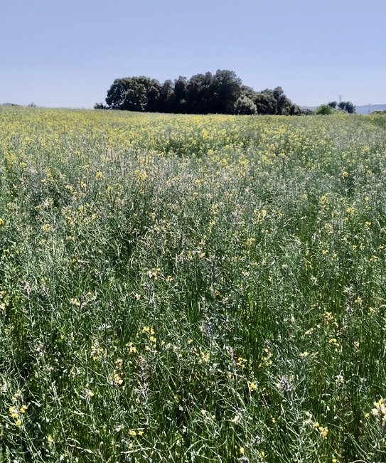
CULTIVO
Además de la maquinaria convencional, que existe en el mercado, hemos tenido que desarrollar prototipos y la adaptación de estos al cultivo de PAM:
Dalladora.
Empacadora.
Cultivadores.
Vertederas.
Y otros de creación propia.

Slide 8
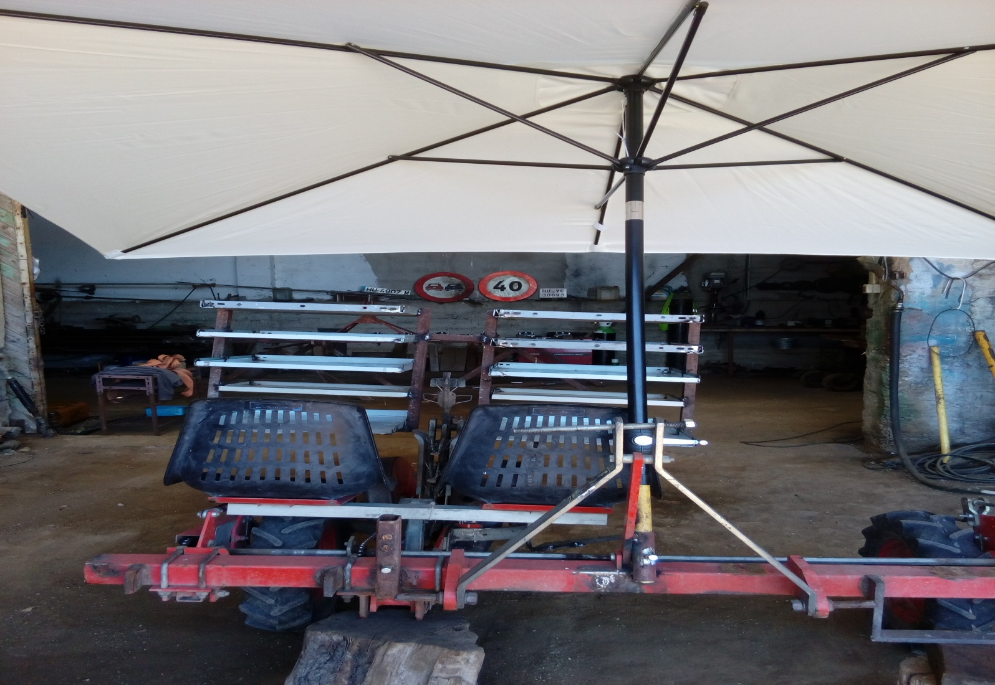
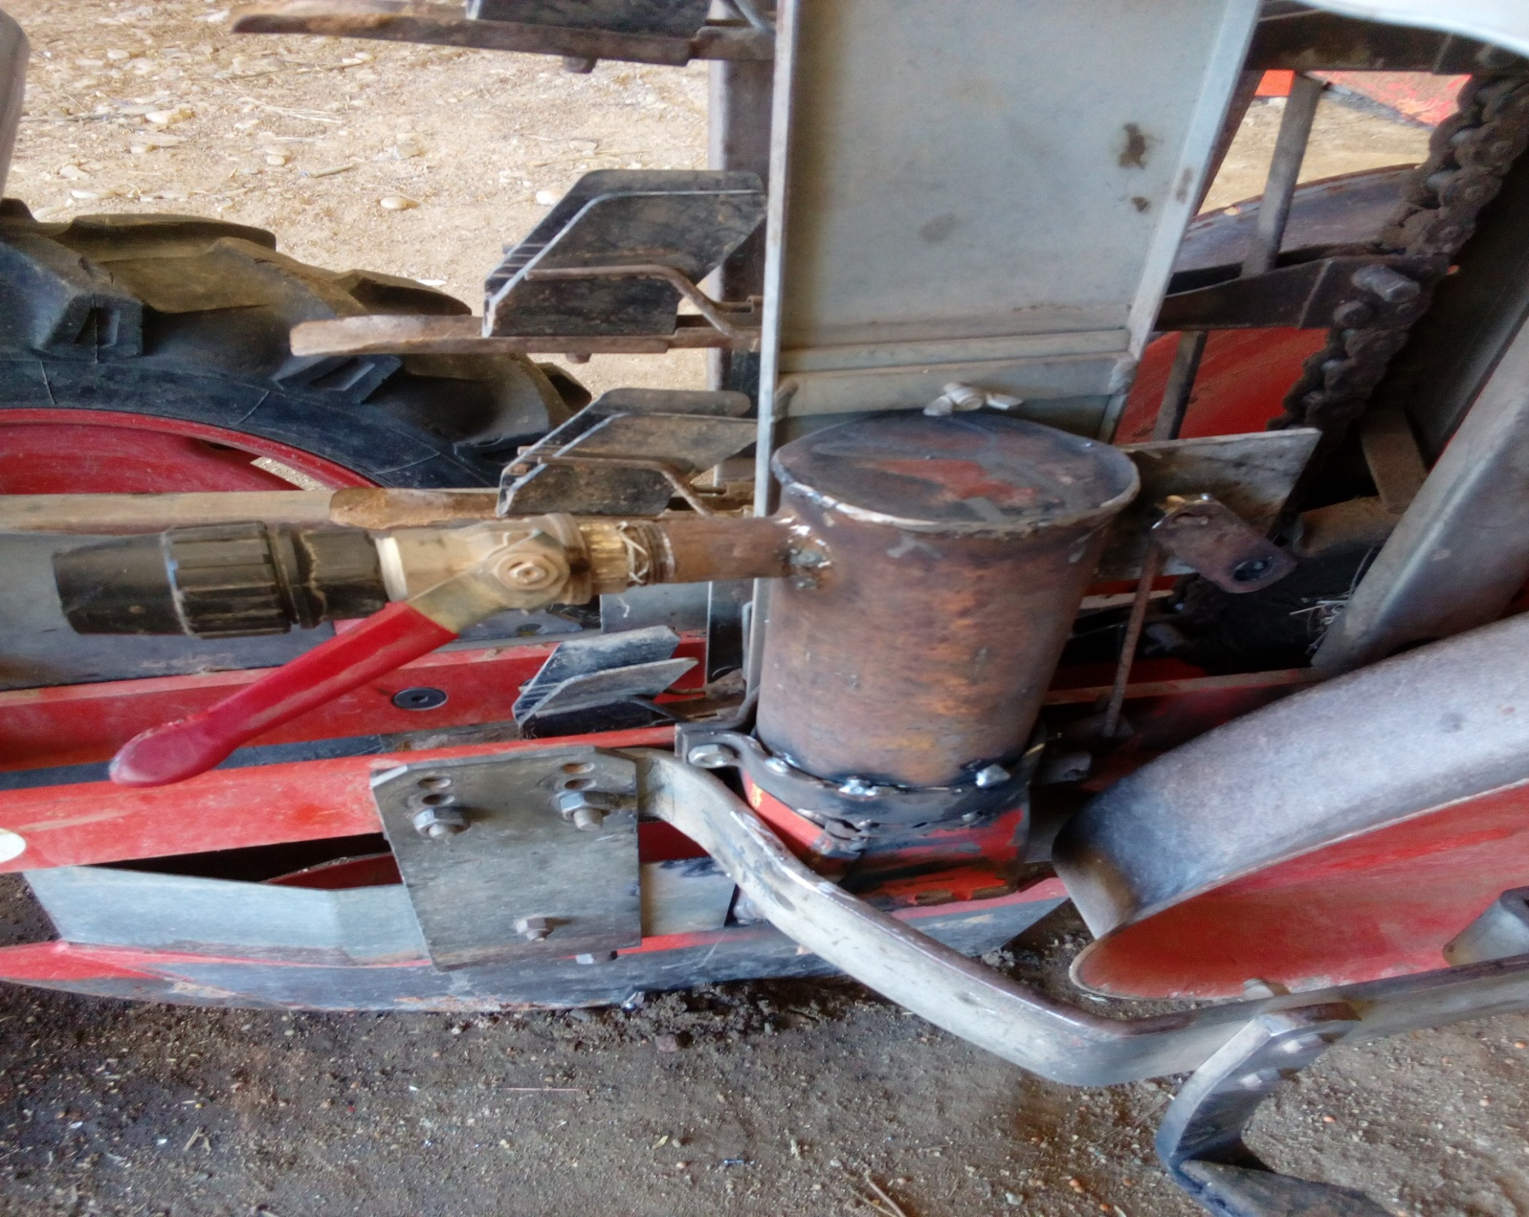
CULTIVO-I
Máquina plantadora de tabaco adecuada para plantaciones de aromáticas:
Sombrilla para la protección solar
Detalle de riego seleccionador por planta.
Adecuar el marco de plantación.

Slide 9
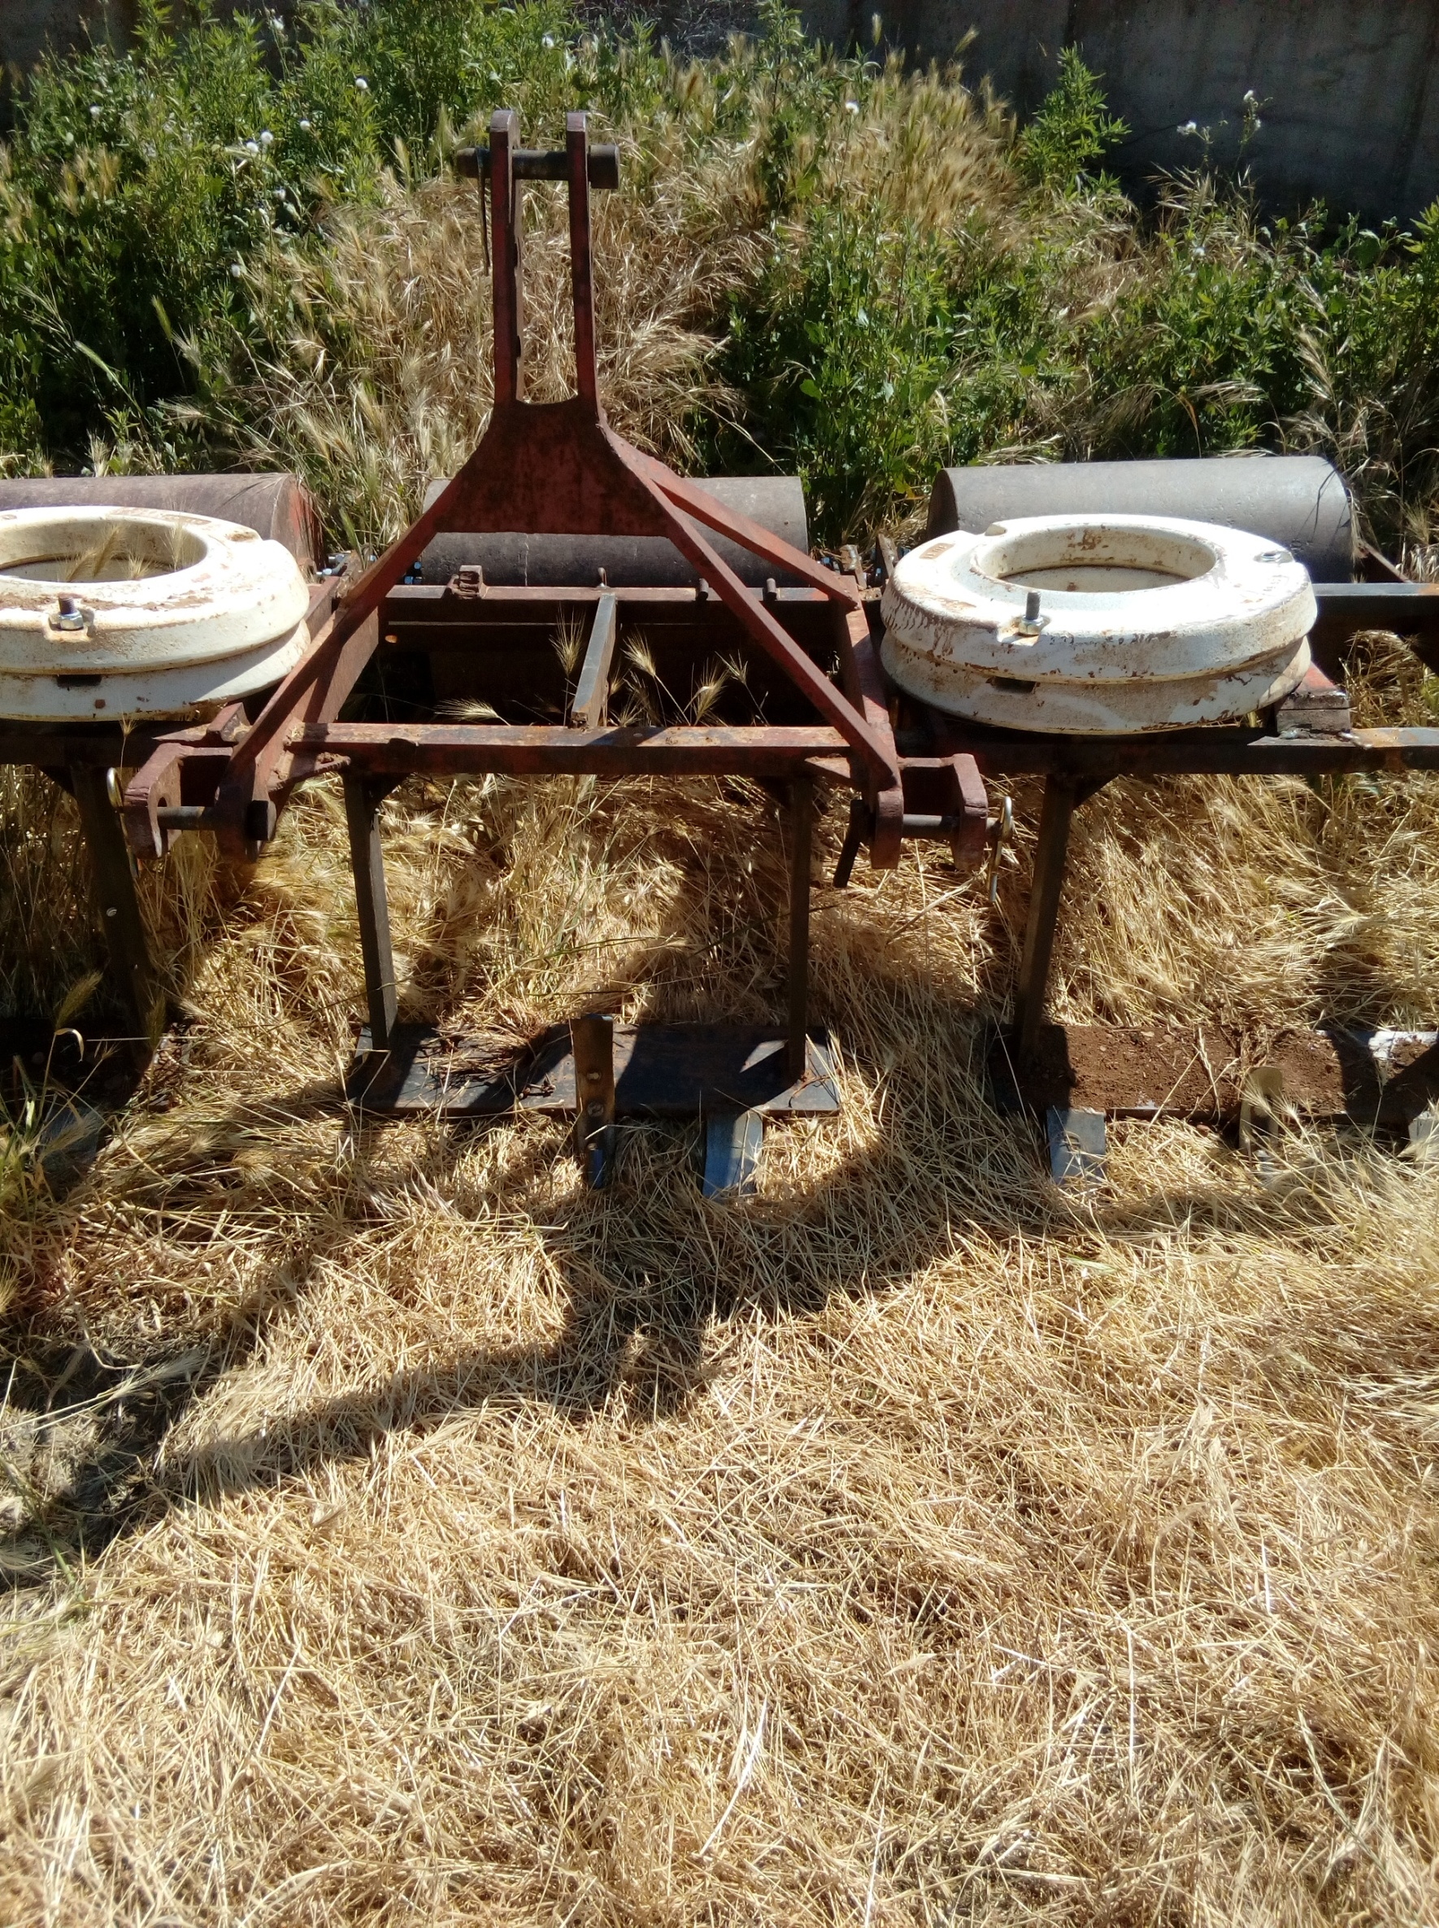
CULTIVO-II
Máquina para acondicionar el terreno cortando las hierbas en estado post emergente.
Diseño y fabricación propios.
Consistente en cuchillas para cortar la hierba con los rodillos para dejarla llana.

Slide 10
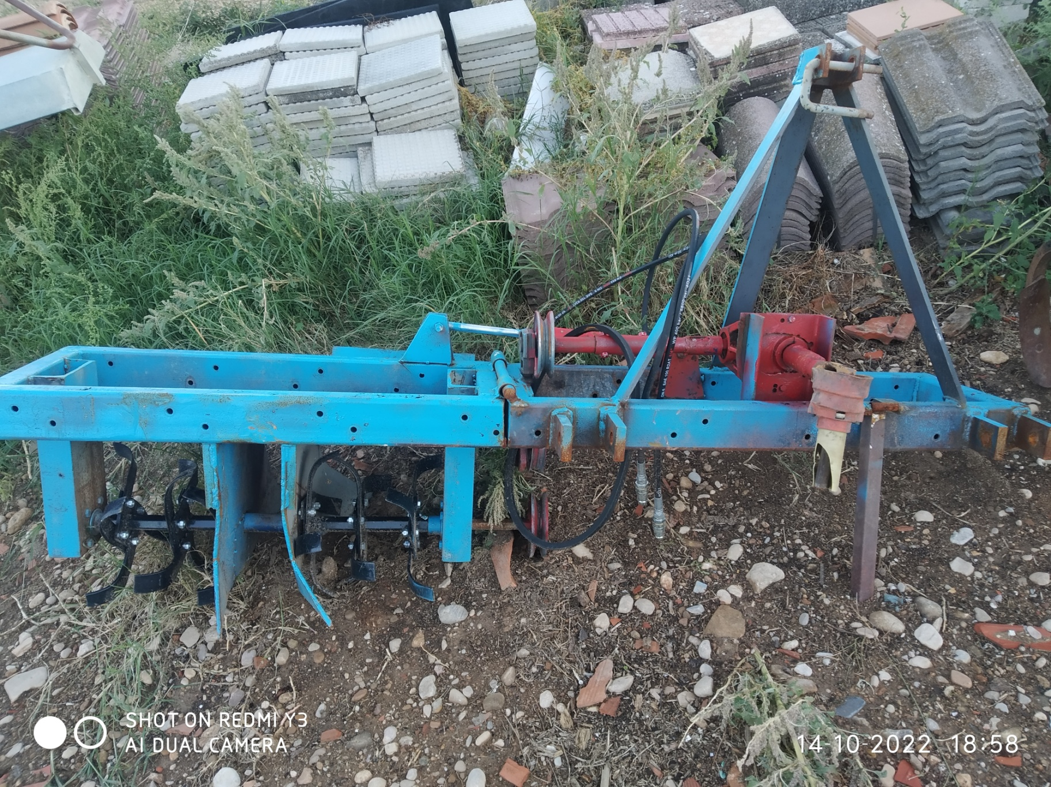
CULTIVO-III
Máquina fresadora para acondicionar el terreno cortando las hierbas en estado post emergente.
Diseño y fabricación propios.
Consistente en unas fresas que cortan y aran la tierra a una profundidad de 3 cm.

Slide 11
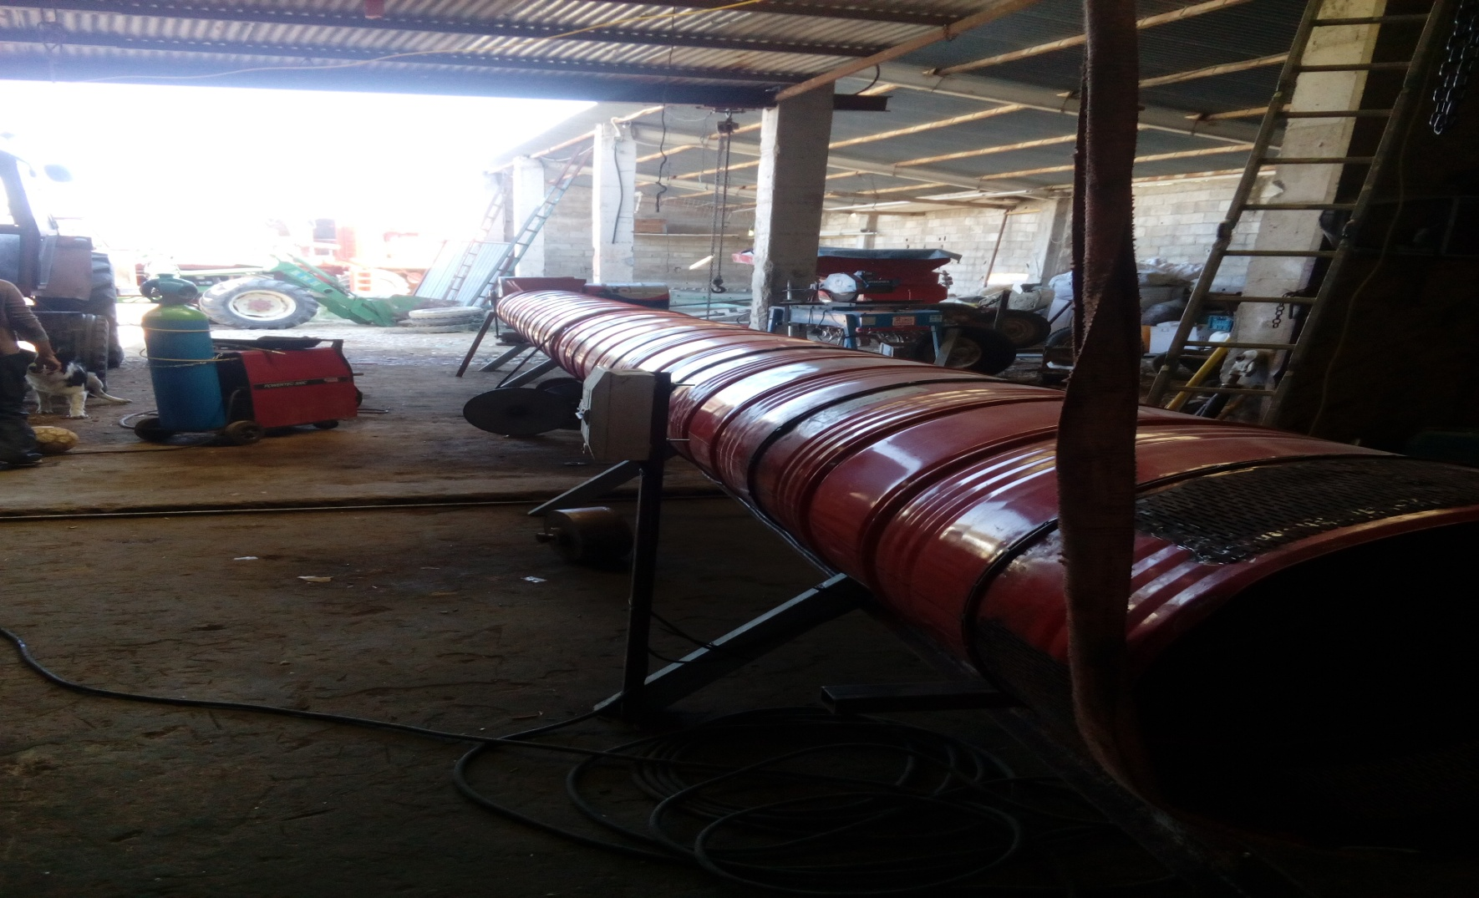
RECOLECCIÓN
Tromel para secado de hierbas.
Diseño y fabricación propios.
Funcionamiento:
Se introduce la hierba húmeda (recién cortada), por un extremo del tromel.
Con un sistema de aspas, va corriendo la hierba al otro extremo.
Al llegar el extremo se inyecta aire a temperatura entre 25ºC y 35ºC
Calentado previamente en un intercambiador de calor.
Tiempo de secado unos 100 Kg. / hora.

Slide 12
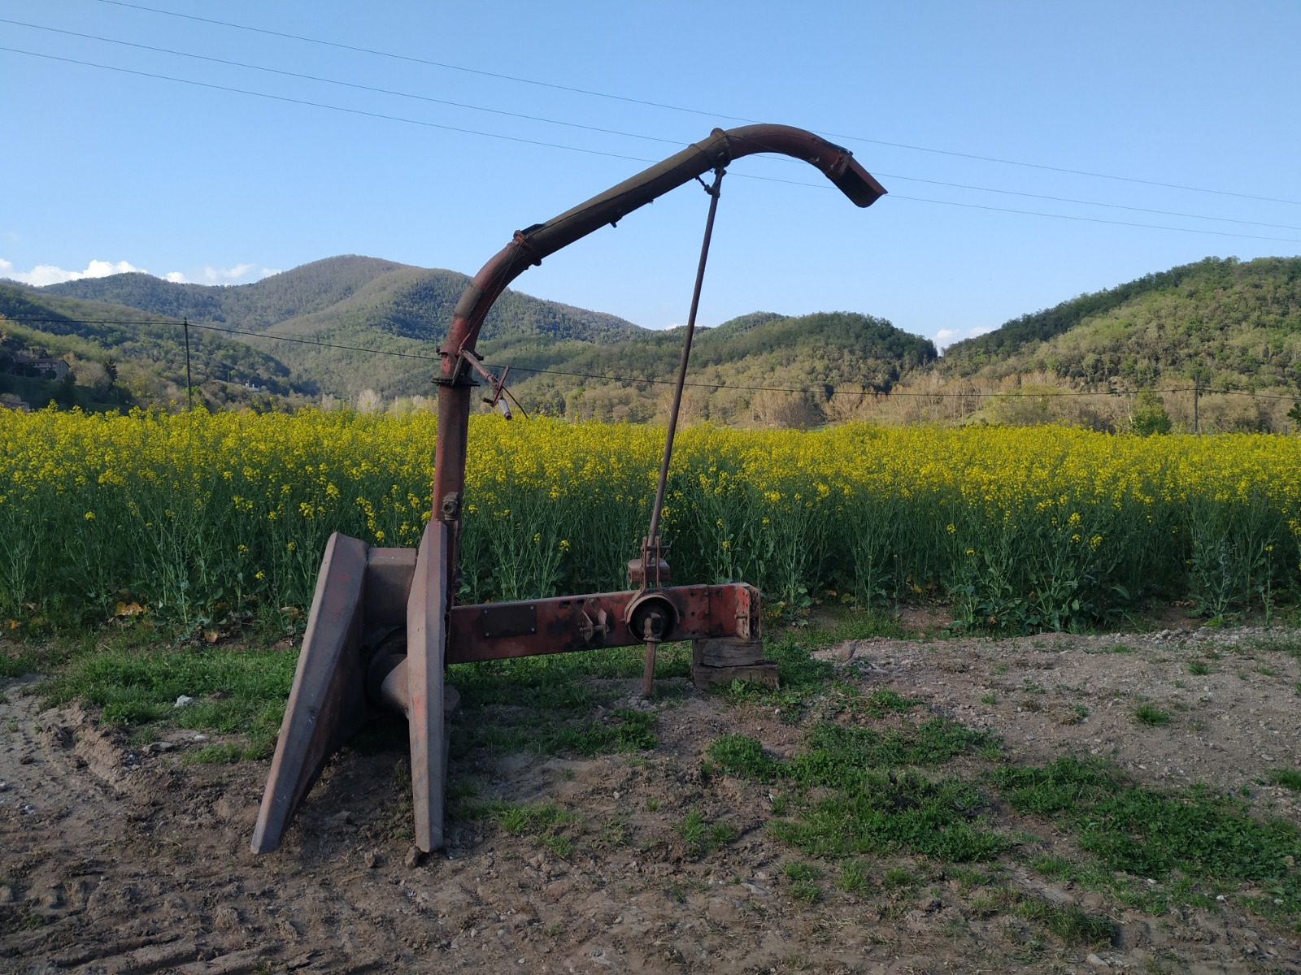
RECOLECCIÓN-I
Cortadora y picadora de forraje “comúnmente llamada lagarto”
Se ha modificado la velocidad del corte, para poder recolectar la hierba más pequeña .

Slide 13
RECOLECCIÓN-II
Altura convencional 1,20 m.
Altura conseguida 2,20 m.
Cortando Ajenjo.
Con nuestro sistema PDP (Plantación Densificada Precautoria).
Se ha conseguido evitar la competencia de las malas hierbas.
Cortando con dalladora convencional de dos discos.

Slide 14
HERBICIDAS, FUNGICIDAS y PESTICIDAS NATURALES
Al final se ha llegado a la conclusión que los mejores resultados naturales conseguidos es a través de la cibernética ovina.
El resultado es que no se comen las plantas aromáticas.
Y si se comen todas las hierbas adventicias.

Slide 15
DESTILACIÓN
Prototipo de destilería de diseño y fabricación propios.
Características:
Autosuficiente (reciclado del agua).
Móvil (transportable en camión).
Combustible a gas-oil.
Capacidad de vapor, 1.200 l/h.
Vasos de destilación, 2 de 3.000 l. y 1 de 300 l.
No tiene ningún tipo de emisión residual.
4 depósitos de 1.000 l. de agua, para el enfriamiento del serpentín de circuito cerrado.
Grupo electrógeno, para el abastecimiento propio.

Slide 16
DESTILACIÓN-I
Funcionamiento:
Se alimenta con una cinta trasportadora.
Cinta transportadora de acero inoxidable.
Serpentín de acero inoxidable forrado con P.V.C.
Cestas de destilación.

Slide 17
DESTILACIÓN-II
Vaso Florentino
Fabricado en metacrilato de diseño y fabricación propios.
Capacidad del vaso inferior unos 40 l.
El hidrolato se almacena según va saliendo.
El aceite esencial de la planta sube al vaso superior tras la correspondiente decantación.

Slide 18
PREPARACIÓN DE LAS PLANTAS
Vivero
Por el proceso de la adaptación de las plantas, aclimatadas a la zona, se ha llegado a la conclusión de crear nuestro propio plantel.
Se hace el esqueje y semilla.
Capacidad del vivero 150 mil plantas.
Ventilación, iluminación y humedad controlados por ordenador.

Slide 19
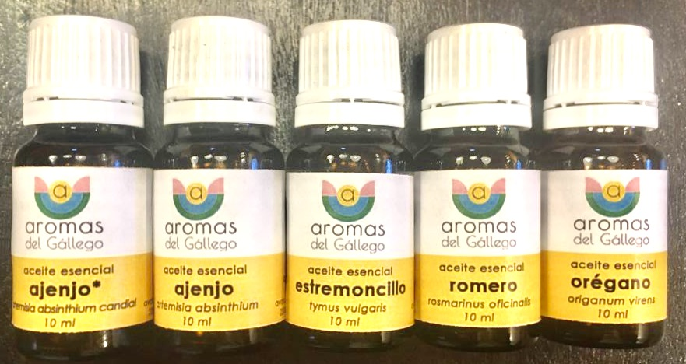
PRODUCCIÓN
Aceites esenciales aromáticos.
Hidrolatos.

Slide 20
CONCLUSIÓN
Situación actual:
El tiempo que se ha destinado para toda la infraestructura son de mínimo 4 años.
En proceso de patentación de:
Prototipos
Destilería.
Proceso de legalización de la destilería.
Comercialización de los productos esencias aromáticas destinadas a los sectores de:
Perfumería.
Medicina.
Culinaria
Aromaterapia

Slide 21
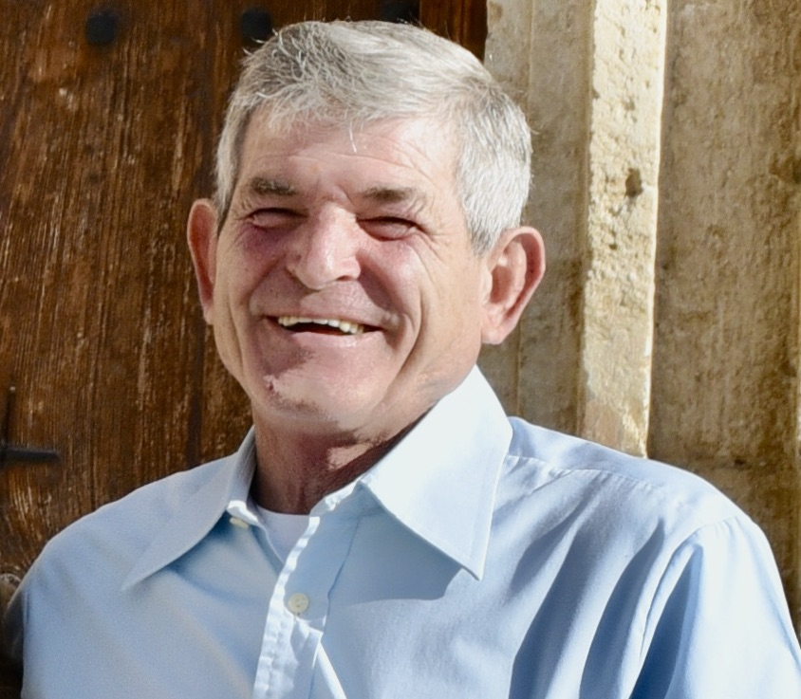
CONTACTO
Santiago Visús Cebrián
Representante de la SAT aromas del Gállego.
Avda. Duque de Bivona, 6
22800 AYERVE (Huesca)
Móvil +34 681 302 961
E.mail santivisus@hotmail.com

